Slide 1
Sistem Rujukan Obstetri & Neonatal

Slide 2
Sistem Rujukan
Sistem rujukan pelayanan kesehatan merupakan penyelenggaraan pelayanan kesehatan yang mengatur pelimpahan tugas dan tanggung jawab pelayanan kesehatan secara timbal baik baik secara vertical maupun horizontal

Slide 3
Rujukan Horizontal & Vertikal
Rujukan horizontal merupakan rujukan yang dilakukan antar pelayanan kesehatan dalam satu tingkatan apabila perujuk tidak dapat memberi pelayanan kesehatan sesuai dengan kebutuhan pasien karena keterbatasan fasilitas, peralatan dan/individu ketenagaan yang sifatnya sementara atau menetap.
Rujukan vertikal adalah rujukan yang dilakukan antar pelayanan kesehatan yang berbeda tingkatan, dapat dilakukan dari tingkat pelayanan yang lebih rendah ke tingkat pelayanan yang lebih tinggi atau sebaliknya

Slide 4
Rujukan Maternal & Neonatal
Rujukan maternal dan neonatal adalah sistem rujukan yang dikelola secara strategis, proaktif, pragmatis dan koordinatif untuk menjamin pemerataan pelayanan kesehatan maternal dan neonatal yang paripurna dan komprehensif bagi masyarakat yang membutuhkannya terutama ibu dan bayi baru lahir, dimanapun mereka berada dan berasal dari golongan ekonomi manapun, agar dapat dicapai peningkatan derajat kesehatan ibu hamil dan bayi melalui peningkatan mutu dan ketrerjangkauan pelayanan kesehatan internal dan neonatal di wilayah mereka berada

Slide 5
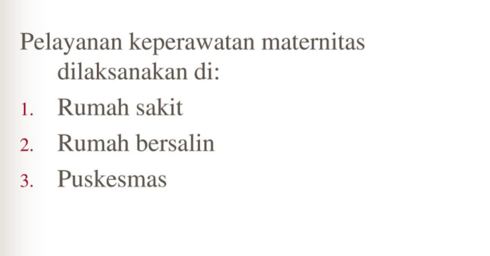
Penataan keperawatan maternitas

Slide 6
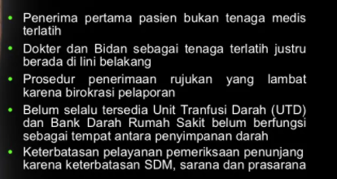
Kendala system rujukan

Slide 7

CONT’

Slide 8
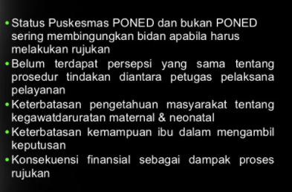
CONT

Slide 9
PONED
Pelayanan Obstetri Neonatal Emergensi Dasar (PONED) adalah pelayanan untuk menanggulangi kasus kegawatdaruratan obstetri dan neonatal yang terjadi pada ibu hamil, ibu bersalin maupun ibu dalam masa nifas dengan komplikasi obstetri yang mengancam jiwa ibu maupun janinnya.

Slide 10
PONEK
Ponek adalah pelayanan obstetri neonatal esensial / emergensi komperhensif. Tujuan utama mampu menyelamatkan ibu dan anak baru lahir melelui program rujukan berencana dalam satu wilayah kabupaten kotamadya atau profinsi.
LINGKUP PELAYANAN RUMAH SAKIT PONEK 24 JAM
Stabilisasi di UGD dan persiapan untuk pengobatan definitif
Penanganan kasus gawat darurat oleh tim PONEK RS di ruang tindakan
Penanganan operatif cepat dan tepat meliputi laparotomi, dan sectio caesaria
Perawatan intensif ibu dan bayi.
Pelayanan Asuhan Ante Natal Risiko Tinggi

Slide 11
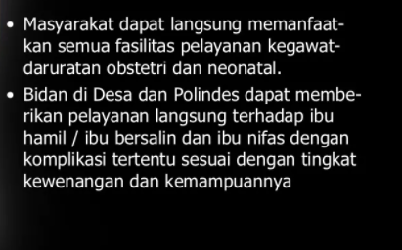
Alur pelayanan rujukan kegawatan obsetri & Neonatal

Slide 12
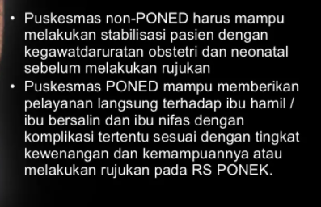
Alur pelayanan rujukan kegawatan obsetri & Neonatal

Slide 13
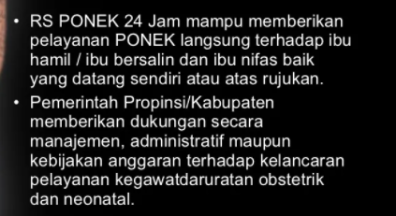
Alur pelayanan rujukan kegawatan obsetri & Neonatal

Slide 14
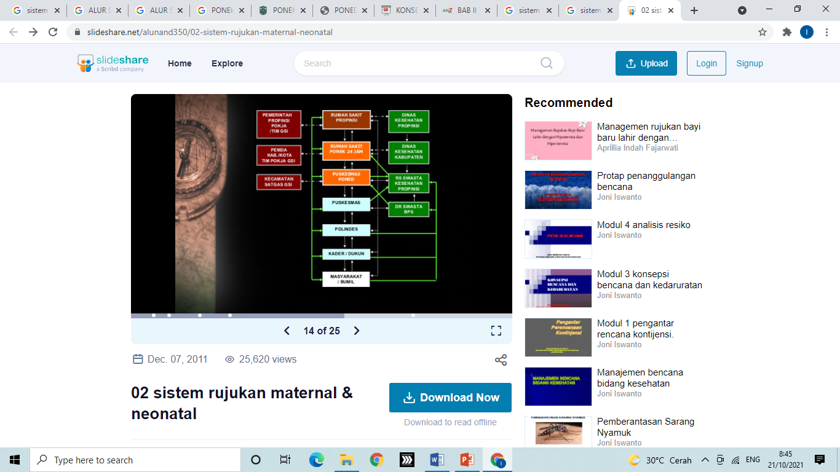
Alur pelayanan rujukan kegawatan obsetri & Neonatal

Slide 15
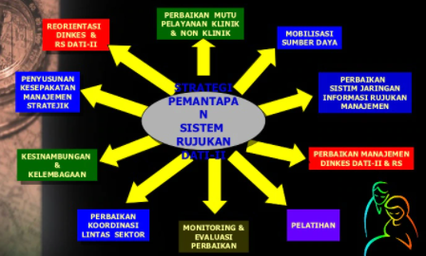
Strategi Pemantapan Rujukan

Slide 16
Faktor Resiko Pada Ibu Hamil
primigravida kurang dari 20 tahun atau lebih dari 35 tahun
Anak lebih dari empat
arak persalinan terakhir dan kehamilan sekarang kurang 2 tahun atau lebih dari 10 tahun
Tinggi badan kurang dari 145 cm
Berat badan kurang dari 38 kg atau lingkar lengan atas kurang dari 23,5 cm
Riwayat keluarga menderita diabetes, hipertensi dan riwayat cacat congenital
Kelainan bentuk tubuh, misalnya kelainan tulang belakang atau panggul

Slide 17
Risiko tinggi pada kehamilan meliputi:
Hb kurang dari 8 gram %
Tekanan darah tinggi yaitu sistole lebih dari 140 mmHg dan diastole lebih dari 90 mmHg
Oedema yang nyata
Eklampsia
Ketuban pecah dini
Letak lintang pada usia kehamilan lebih dari 32 minggu
Letak sungsang pada primigravida
Infeksi berat dan sepsis
Persalinan premature
Kehamilan ganda
Janin yang besar
Penyakit kronis pada ibu antara lain jantung, paru, ginjal
Riwayat obstetri buruk, riwayat bedah sesar dan komplikasi kehamilan

Slide 18
Risiko tinggi pada nenonatal meliputi:
BBLR atau berat lahir kurang dari 2500 gram
Bayi dengan tetanus neonatorum
Bayi baru lahir dengan asfiksia
Bayi dengan ikterus neonatorum yaitu ikterus lebih dari 10 hari setelah lahir
Bayi baru lahir dengan sepsis
Bayi lahir dengan berat lebih dari 4000 gram
Bayi pre term dan post term
Bayi lahir dengan cacat bawaan sedang
Bayi lahir dengan persalinan dengan tindakan

Slide 19
